Slide 1
Sweet Candy

Slide 2

Langage et librairie
C++
Qt

Slide 3
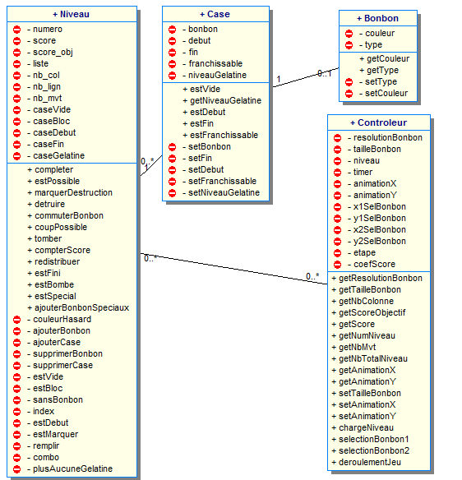
Architecture

Slide 4
Organisation
SVN
Skype
Répartition du travail

Slide 5
Résultat
Ajouts à la version de base :
Gestion de niveaux
Gélatine
Bonbons bonus
Combo de bonbons bonus
Vérification des coup possibles
Animations
Fenêtre entièrement redimensionnable

Slide 6
Amélioration possibles
Possibilité d’ajout d’items à faire tomber
Sauvegarde des scores
Accès au niveau 2 seulement si le niveau 1 est réussi
Ajout de niveaux
Ajout d’une musique entêtante

Slide 7
Difficultés
Prendre en compte tous les cas possibles
Documentation Qt à propos de Qt Quick peut mises à jour
Liaison de Qt Quick et C++

Slide 8
Apports
Prise en main du SVN
Gestion d’un projet en groupe
Apprentissage de Qt Quick

